Slide 1


Inicio
Acceda a esta presentación en: http://bit.ly/1ks00zn
Video: Video Memos
Carlos Andrés Ávila Dorado
Ingeniero de Sistemas
Fundación Gabriel Piedrahita Uribe
Portal Educativo Eduteka

Slide 2
Contenido
1. Definición
2. Utilidad
3. Ejemplos
4. Planeación
5. Herramientas
6. Compartir

Slide 3
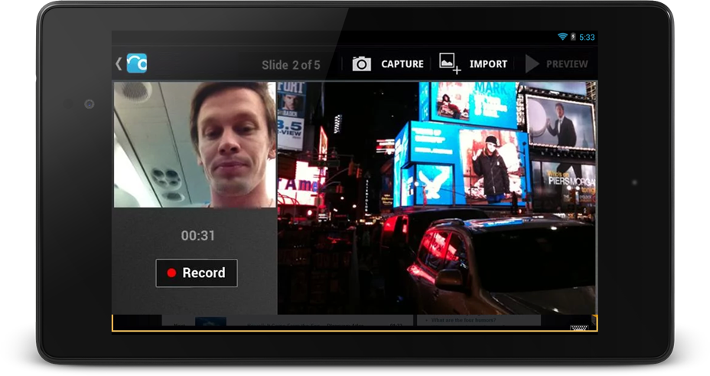
Definición
Los video memos son videos cortos que usan por los regular software de captura de pantalla para narrar lo que muestra un sitio Web o un documento desplegado en la pantalla.
Dr. Jason Ohler

Slide 4
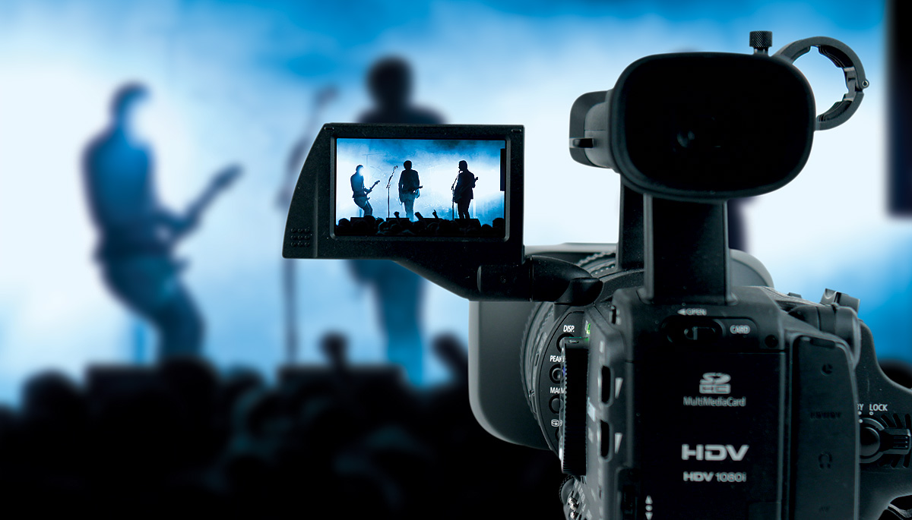
Utilidad

Slide 5
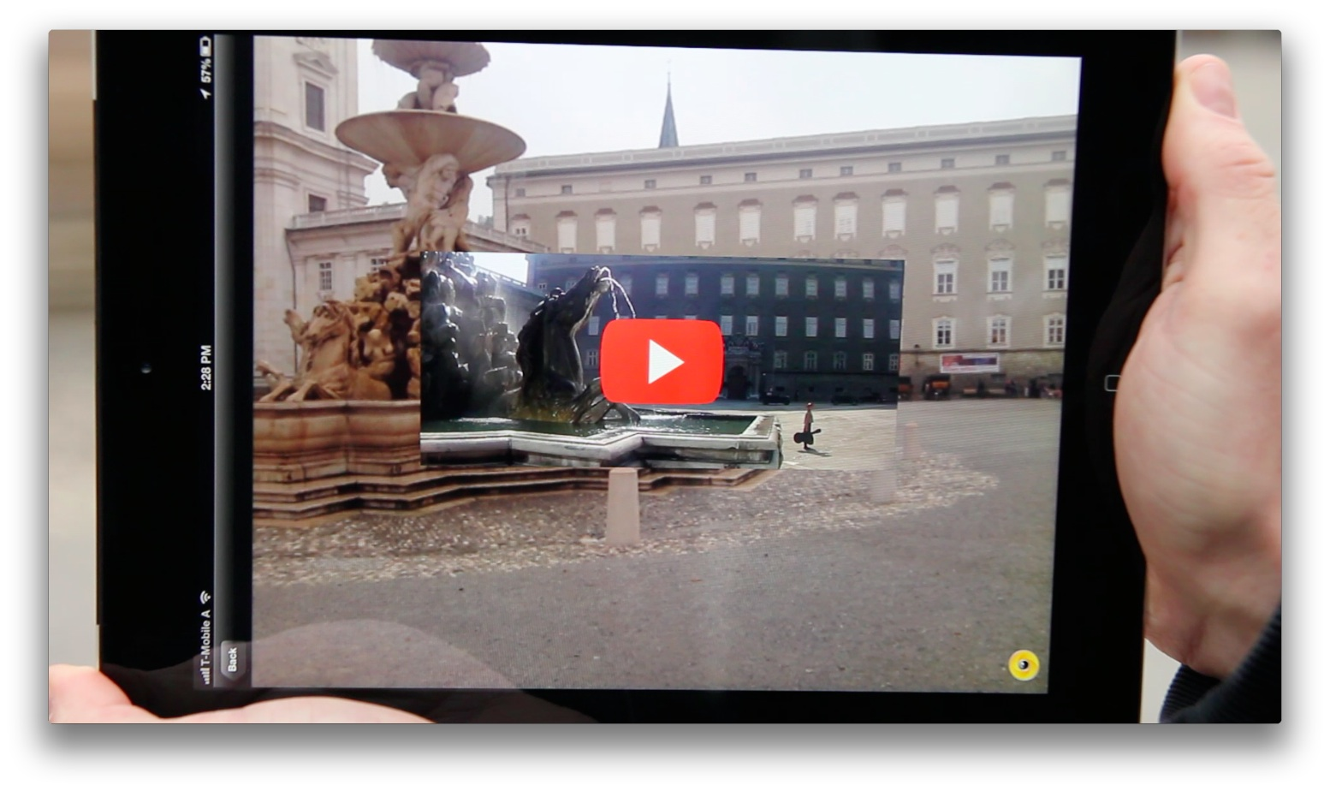
Utilidad
Demostraciones de APPs o software.
Explicación de un trabajo.
Explicación de una tarea.

Slide 6

Ejemplos

Slide 7
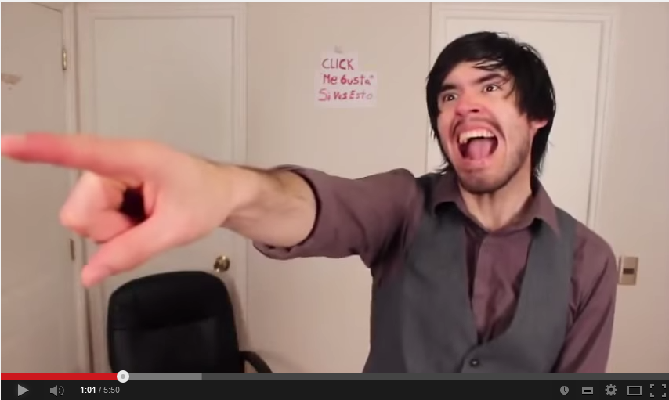
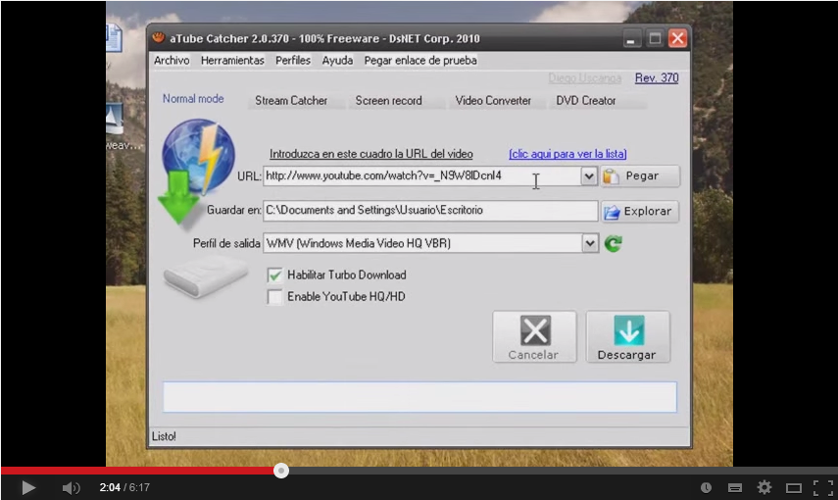
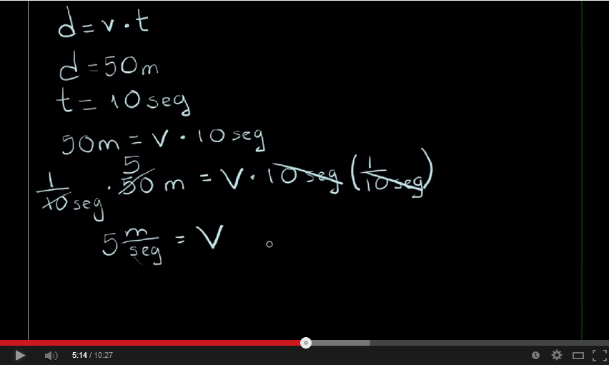
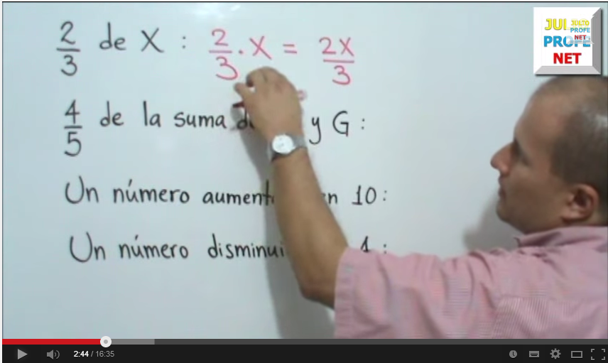
Ejemplos
https://www.youtube.com/watch?v=MS9JCwQQR4E
https://www.youtube.com/watch?v=KKrcWyWG2So
https://www.youtube.com/watch?v=TMBPdhwQvHE&list=PLA09F50CCFA0B126F
https://www.youtube.com/watch?v=EYG1XvNUZF0

Slide 8
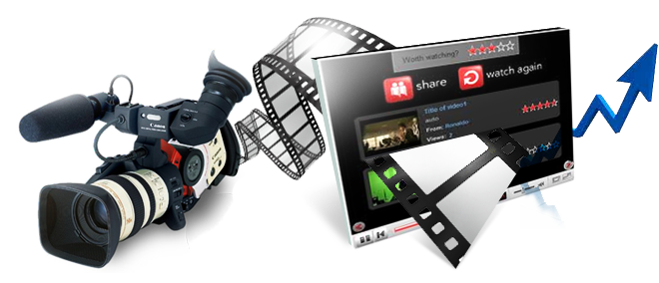
Planeación

Slide 9
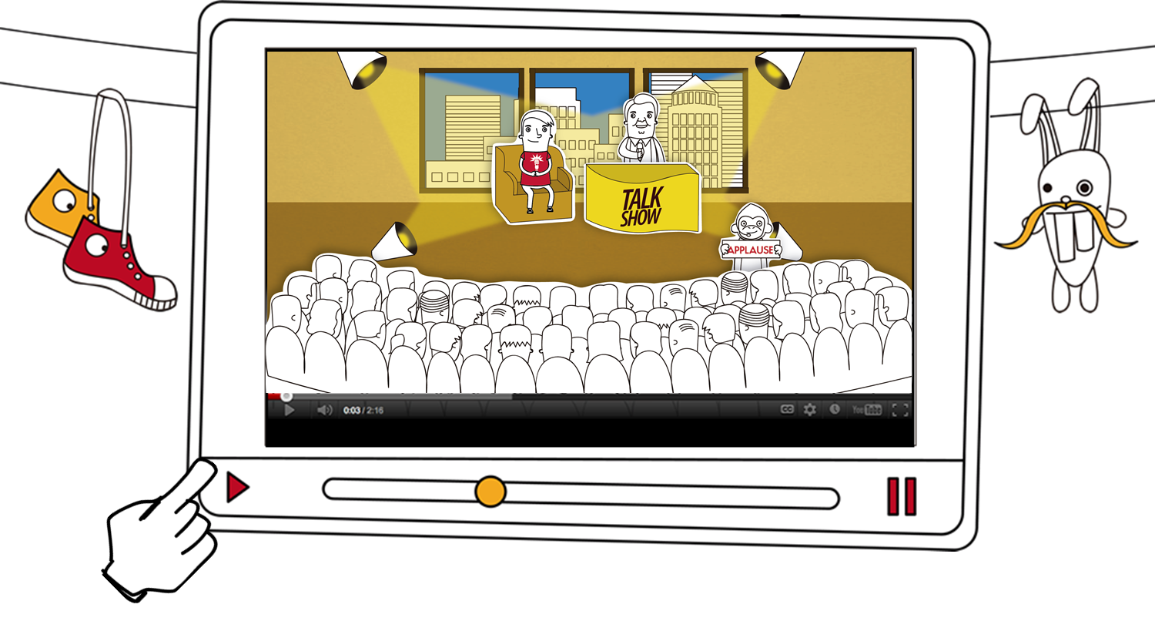
Planeación
La planeación, por lo general se lleva a cabo con un esbozo de guión o también, probando el memo una pocas veces para tener la sensación de cómo se debe presentar.
Es un proceso bajo en demanda de producción, que por lo general no lleva títulos, música o edición, pero con buenos resultados en términos de utilidad.

Slide 10
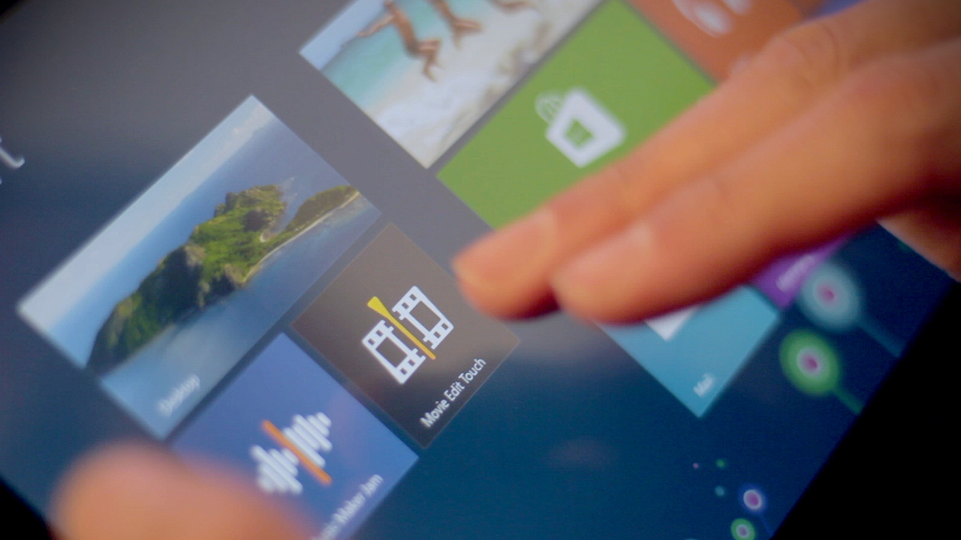
Herramientas

Slide 11



Herramientas
Software gratuito y fácil de utilizar:

Slide 12
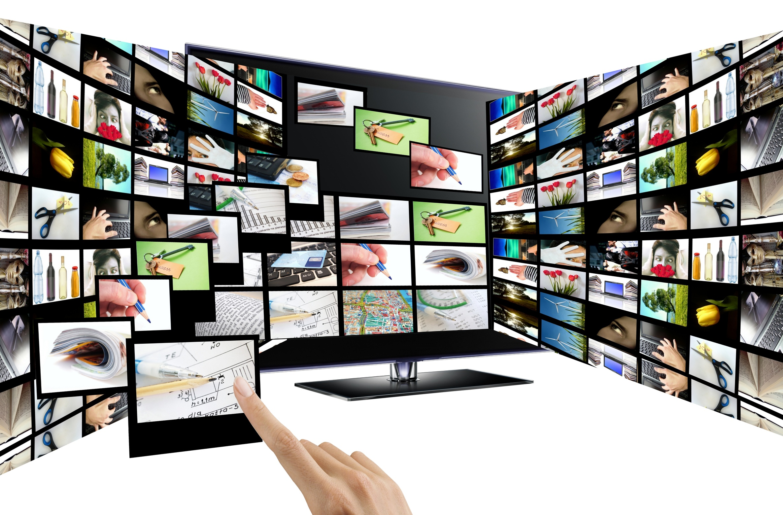
Compartir

Slide 13

Compartir
El video memo puede ser muy útil para aquellos maestros que explican repetidamente el mismo proceso. Ofrece un formato de comunicación mucho más claro que un listado textual de instrucciones y puede publicarse destacadamente de manera que la clase entera lo vea.

Slide 14

Gracias
Acceda a esta presentación en: http://bit.ly/1ks00zn
Carlos Andrés Ávila Dorado
@andresavila08
Ingeniero de Sistemas
Fundación Gabriel Piedrahita Uribe
Portal Educativo Eduteka

